Slide 1

103學年度學校日 行政處室報告

Slide 2
教務處組織
協助課程與教學規劃、學生成績評量、各項學藝競賽、代理代課教師安排、排課、作業調閱、課後照顧、課發會等。
教科書評審與發放、教具及教學設備請購、圖書館利用教育、讀報教育、深耕閱讀、美術展覽作品收件。
學校網站管理、師生資訊教育、資訊設備維護與管理。
學生轉出入、成績證明、獎助學金申請、新生報到及畢業生升學填報。
教
務
主
任
教學組
設備組
資訊組
註冊組
圖書室
幹事

Slide 3


Slide 4
臺北市 深耕閱讀推廣
金華國小年年評比皆為特優
98年度 | 100年度 | 101年度 | 102年度
特優 | 特優 | 特優 | 特優

Slide 5
晨讀十分鐘
實施時間：AM 7:50～8:00
實際情況：各班於晨光時間進行或融入早自習時間繼續延續。
103學年度 | 週一 | 週二 | 週三 | 週四 | 週五
07:30~ 07:50 | 掃地 | 掃地 | 掃地 | 掃地 | 掃地
07:50~ 08:00 | 晨讀 | 晨讀 | 晨讀 | 學生 朝會 | 故事志工進班
08:00~ 08:30 | 早自習 | 早自習 | 早自習

Slide 6
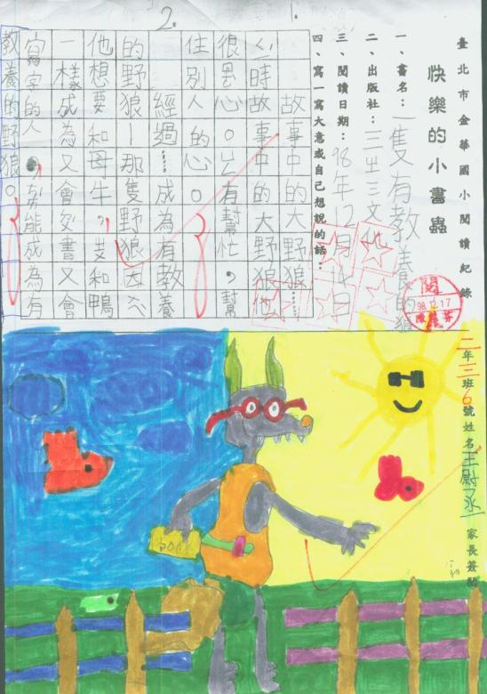
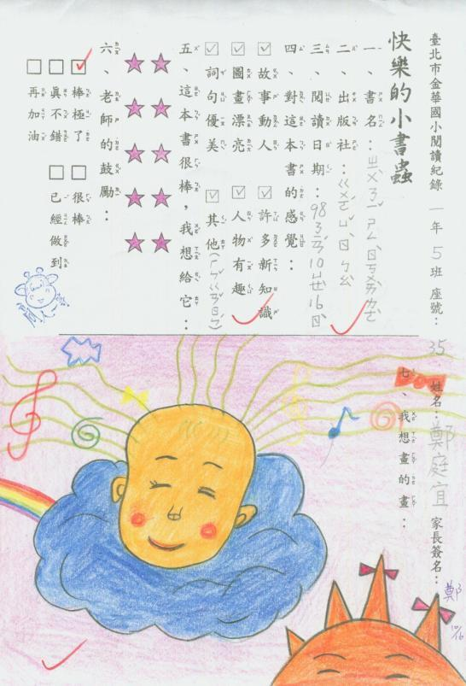
班級共讀學習檔案

Slide 7
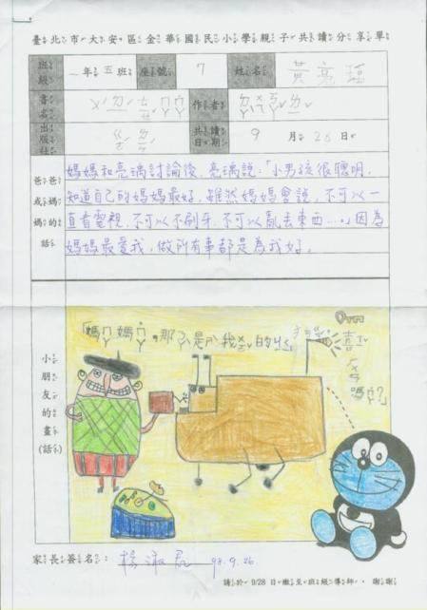
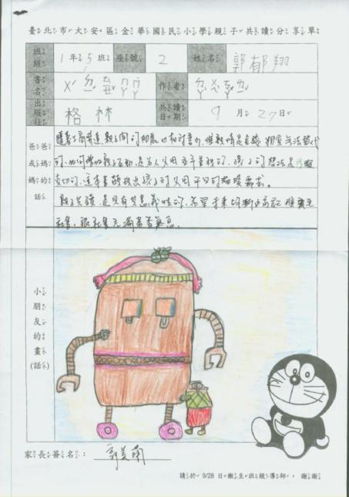
親子共讀學習
使用閱讀起步走資源，發揮該書最大目的，讓家長帶著孩子共同閱讀。

Slide 8
深耕閱讀：小小說書人
學年度

Slide 9
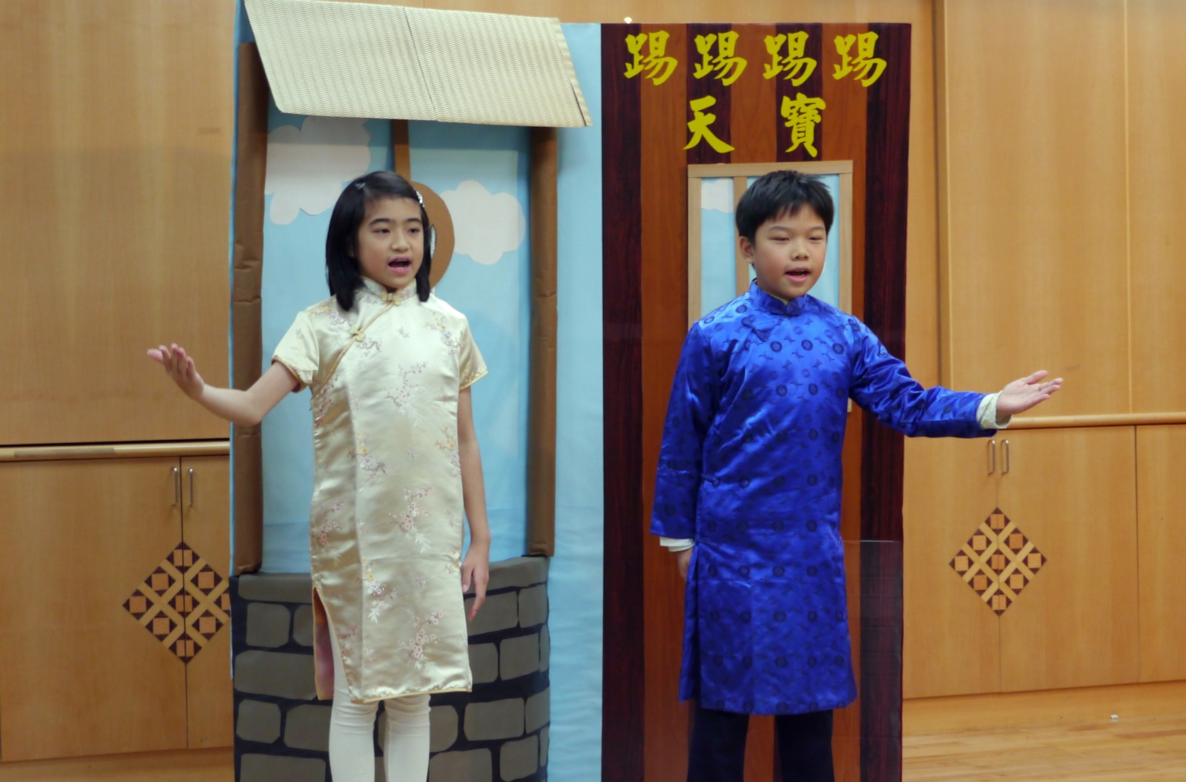

深耕閱讀：小小說書人
 | 96 年度 | 97 年度 | 98 年度 | 99 年度 | 100 年度 | 102年度
特優 |  | 2件 | 1件 | 3件 | 1件 | 2件
優等 | 1件 | 1件 | 2件 | 1件 | 2件 | 1件
佳作 |  | 1件 | 1件 |  | 1件 | 1件

Slide 10
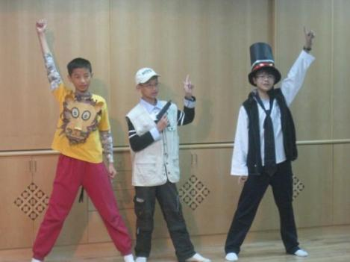
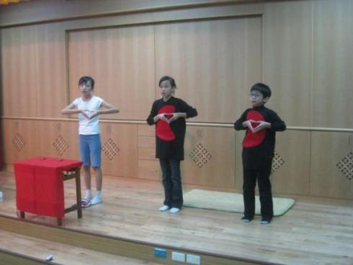
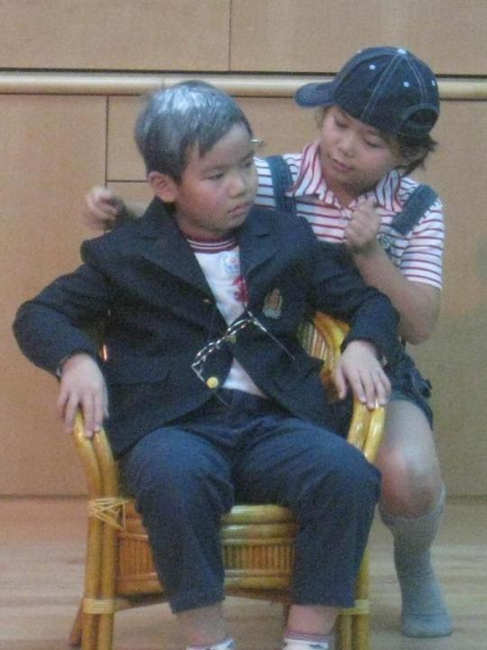
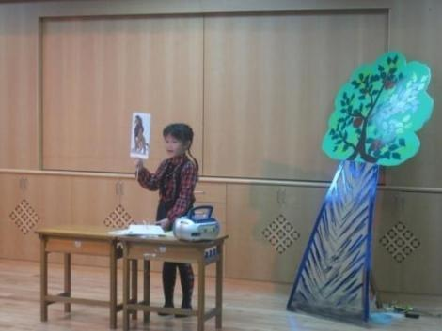
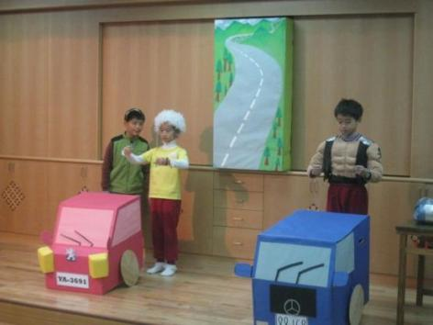
深耕閱讀：小小說書人

Slide 11
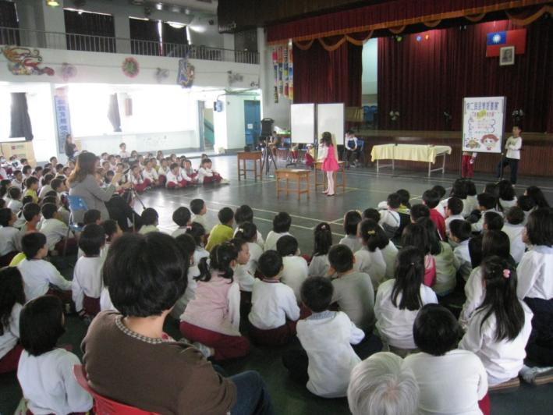
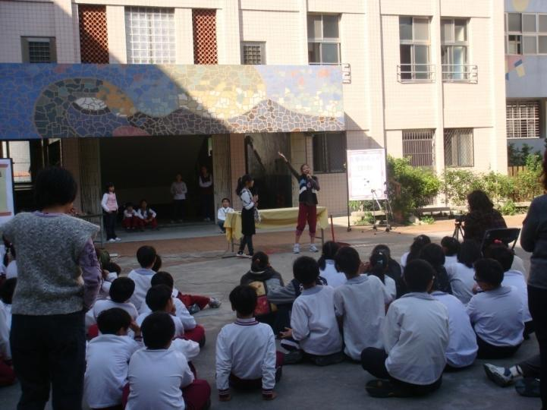
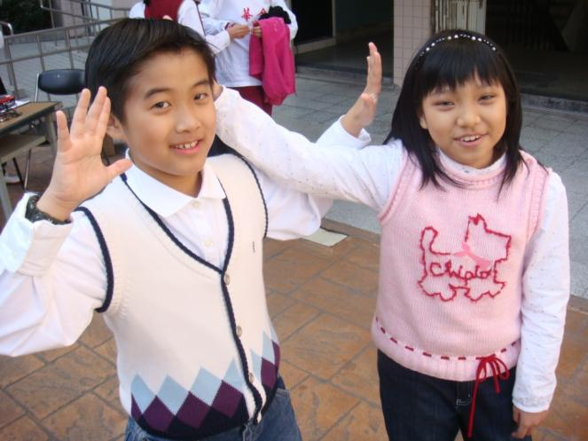

小小說書人公演會-金華說書團
將校內得獎作品，於比賽後公開展演，並安排各班參觀的場次，讓全校學生共同欣賞觀摩。

Slide 12

深耕閱讀：自編故事
時間：101-102年
臺北市比賽獲獎項目：
 | 101年度 | 102年度
特優 | 0 | 0
優選 | 3 | 2
佳作 | 2 | 2

Slide 13
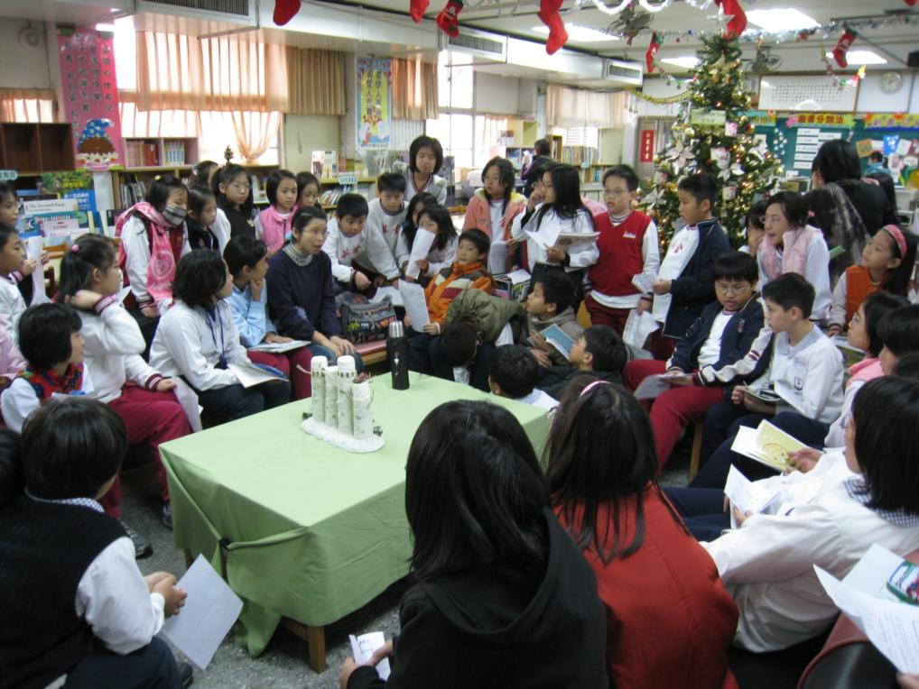
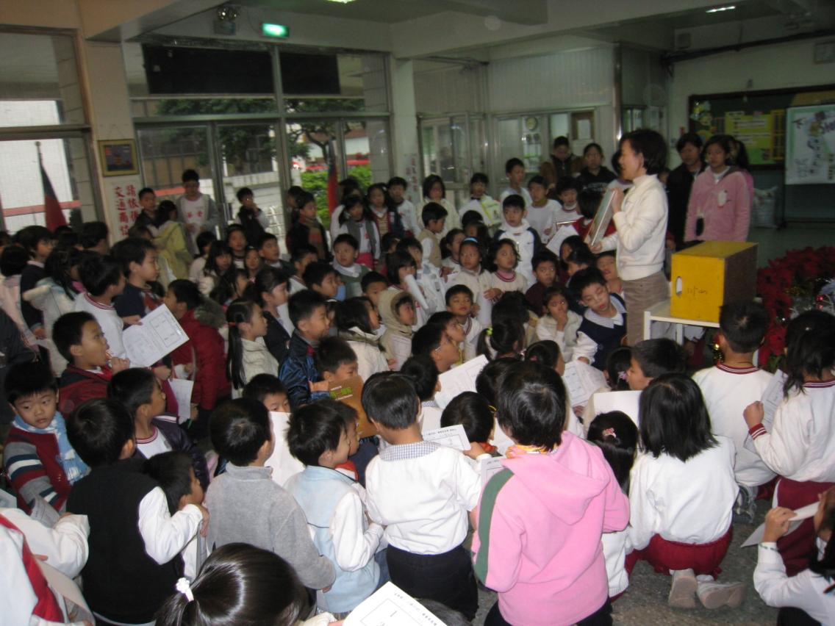
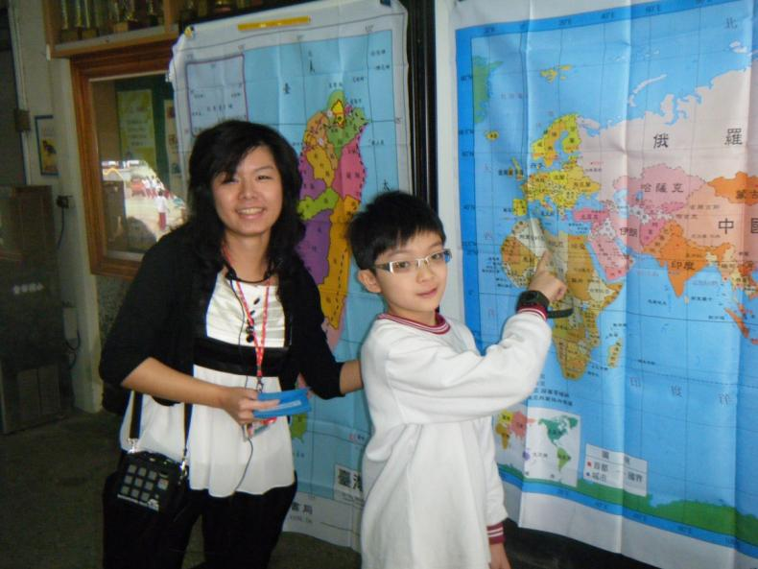
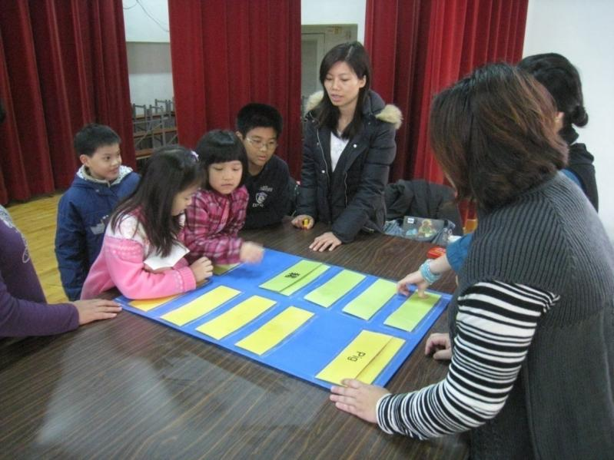
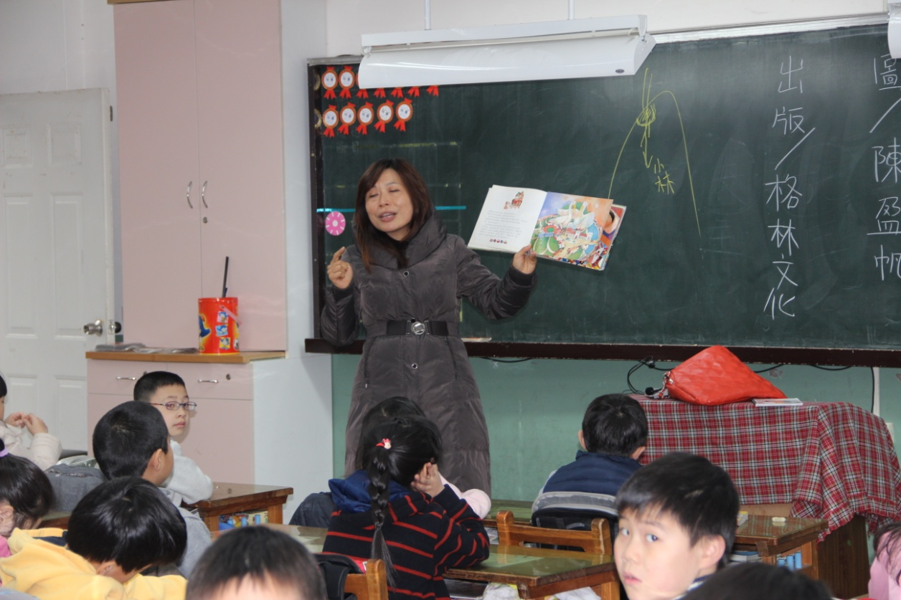
歡迎加入故事志工團

Slide 14



Slide 15

給父母的五顆心
有耐心，多停聽看。
有愛心，多和孩子聊天。
有信心，尊重孩子是獨立的個體。
有同理心，塑造健康成長的孩子。
有恆心，多陪孩子閱讀。
Notes:
1.有耐心，多停聽看
孩子如有疑問，不管在任何時刻，父母都能暫時停下手邊工作，聽聽孩子的想法和聲音、看看孩子的情緒反應，並給予適時的回饋，因為這是教育孩子的關鍵時機。
2.有愛心，多和孩子聊天
每天能撥出三十分鐘和孩子聊天，談生活、討論買東西、商量家事分工、談電視節目、分享喜好等，不但可促進親子感情，又可提升孩子語文能力。
4.有信心，尊重孩子是獨立的個體
孩子有個別差異，必須公平對待，不和兄弟姊妹或同學做過多的比較，造成孩子的挫折感或傷了自尊心，要相信孩子、給予孩子成長的空間。
5.有同理心，塑造健康成長的孩子
父母的教養方式，包括身教、言教、境教對兒童人格發展影響深遠，有賴父母全心的投入，將是送給孩子的最佳禮物。
有恆心，多陪孩子閱讀
培養良好的閱讀習慣，不是強迫，而是需要陪伴。父母能以身作則，每天空出三十分鐘和孩子一起閱讀，將可充實大家的智慧，久而久之，孩子將能自動自發的閱讀，培養學習基本能力。

Slide 16

孩子的優異表現，一半取決於他們自身的努力，另一半則仰賴大人關愛的眼神，正向的期待力量是孩子的成長動力。

Slide 17
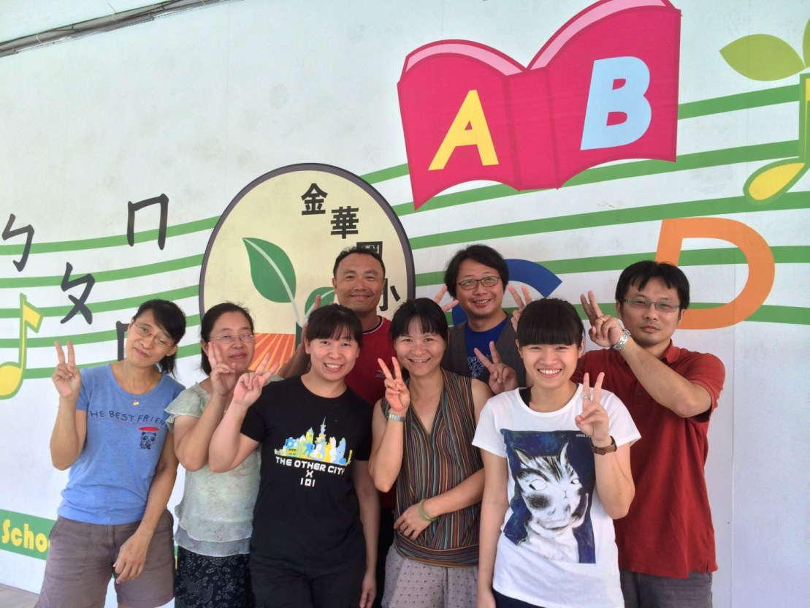
學務處 優質團隊
學務主任_吳世平
訓育組長_邱雅綺、生教組長_李其財
體育組長_鄭一正、衛生組長_黃書鈺
護 理 師_王婕汝
幹 事_張頌婷
工 友_吳靜冠

Slide 18
學務活動思維
健康 和樂 進步
健康
衛生
生活
教育
多元學習
校園
安全

Slide 19
落實生活教育-1
上學時間為7時20分～7時50分，除非特殊情況(如：泳隊晨練)，學校不建議學生在7時20分之前到校。
若因特殊狀況學生必須在7時20分前到校，請老師提醒早到學生必須集中在川堂處，待警衛於7時20分解除保全設定後才能進入教室。
請多提醒 貴子弟7時50分之後到校算遲到，並請家長認同~正常生活作息是學習的基礎。

Slide 20
落實生活教育-2
請假手續：
未滿1日：請假當天由家長利用書面、聯絡簿或利用請假專線（02-23917402，分機825）請假，由任課老師核准即可。遲到、早退或中途離校者，由導師核准，惟佔用上課時間時，仍須以請假方式辦理。
未滿3日：必須以書面﹙含聯絡簿﹚向導師請假，由任課教師核准即可。
3日以上：須以書面報告(請假單)向導師請假，送學務處轉陳校長核准。

Slide 21
落實生活教育-3
服裝：
除每週三為便服日外，其餘上學時間之服裝應配合當日課程內容，穿著制服或運動服，此部分由級任導師規範之。
為有效辨識學童班級、座號，請家長協助在制服、運動服縫上名牌。
請多利用名牌套。

Slide 22
重視安全議題
請多利用學童接送區：為維護學童安全，愛國東路79巷、金華街199巷及麗水街14巷於上、放學期間均進行交通管制，另請多利用通學巷及巷道公園接送學童。若因特殊需求需由車輛接送上、放學，請多利用愛國東路兩側（教廷大使館及摩門教堂旁人行道）接送，但請勿臨停超過3分鐘。
小一新生放學請家長和學生約好家長接送區(學生由本校南側門離校，請家長於巷道公園接送學童)，9/1-9/3是家長進入校園的緩衝期，為維護校園安全，9/4開始接送進入校園請一律換證。

Slide 23
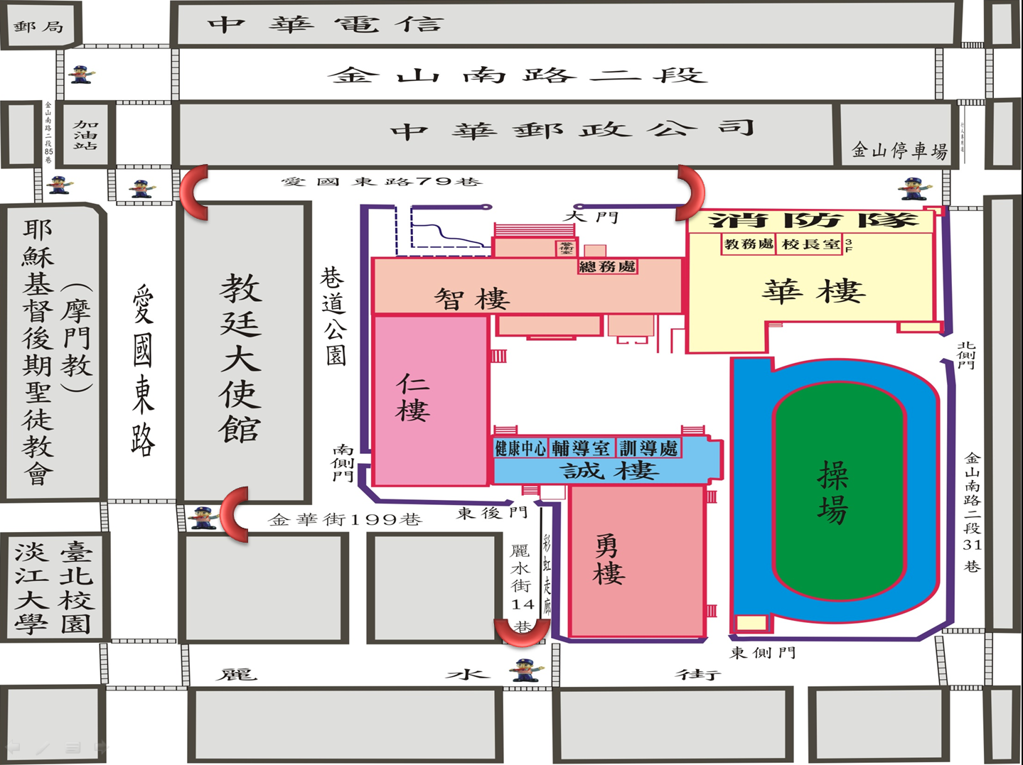
請勿於消防隊前接送學童，該處設有黃色網狀線，禁止臨停！
請多利用愛國東路兩側學童接送區，但請勿臨停過久，避免受罰。

Slide 24
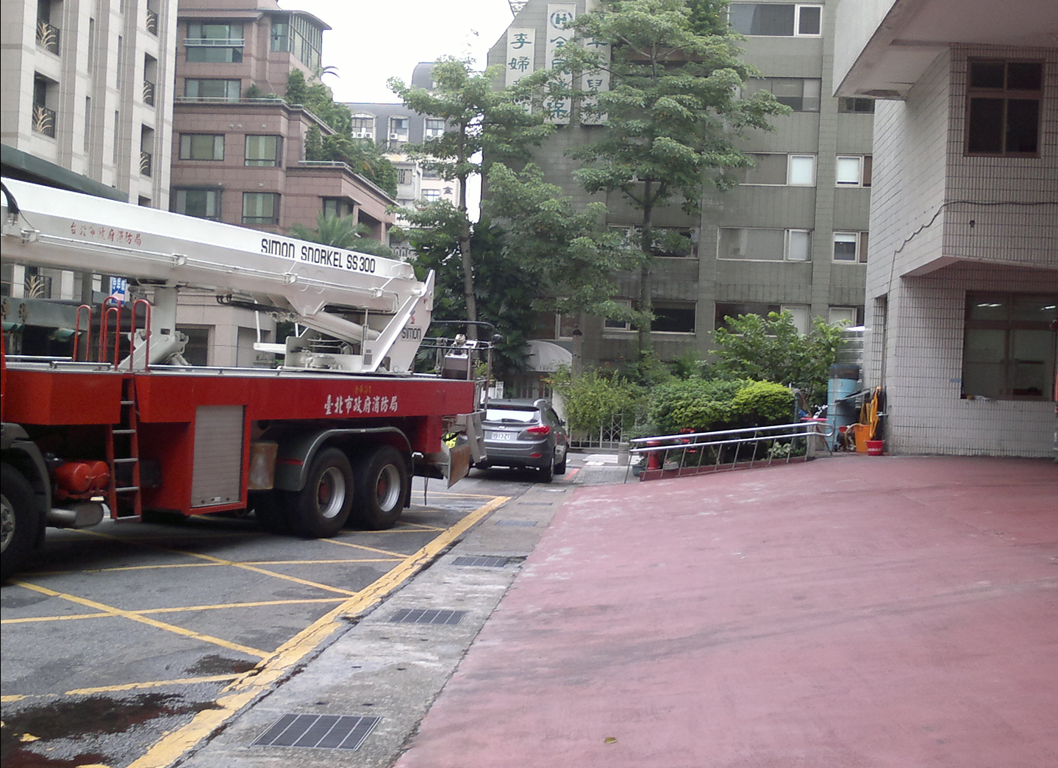
不要讓孩子與危險共行
消防隊前重車出入。
金山停車場、中華郵政公司停車場車輛出入口。

Slide 25
加入導護志工
上、放學時段，各路口均有導護志工協助交通疏導，為維護學童行走安全，請家長指導學童尊重並配合導護志工的行走指示。
本校導護志工無償且盡職的為金華國小親師生服務，請家長配合教師，共同指導學童行經路口時，向導護志工們問好及說再見，養成學童感恩的態度。
本校各路口導護志工及家長導護人數需求大，除協助班級導護外，亦歡迎加入導護志工隊。

Slide 26
參與多元活動-1
課外社團
本校社團開課時間為星期一至星期四下午4:10-5:30
已於6月及暑假期間完成線上報名、抽籤錄取，9/1開始上課。
一年級專屬班別_周一扯鈴初階班、周二直排輪初階班、周二圍棋初階班。
本學期共開設31個班別。

Slide 27
參與多元活動-2
體育活動
請為孩子準備一條毛巾或手帕，上完體育課後能立即擦汗。
請幫孩子準備水杯或水壺，鼓勵孩子適時補充水分。
下課時段
低年級：水泥球場、綜合遊具區，已與中高年級遊戲區區隔，避免衝撞發生危險。

Slide 28
推動健康促進-1
每周二為全日上課，請鼓勵學童訂購營養午餐：為維護學童飲食安全，鼓勵家長為學童自帶便當或訂購營養午餐（盒餐-圓理想、第一食品）。
若家長須親送便當，請事先告知學童親自至校門口左側之臨時便當櫃領取，並應註明班級、姓名，以資辨識。
用餐請自備餐具，並在校準備一套潔牙用具。

Slide 29

推動健康促進-2
臺北市政府教育局及衛生局為維護孩子健康，已安排一年級新生進行各項健康篩檢及預防接種。
護理師小叮嚀
【各項檢查後】如接獲需矯治通知單，請務必撥空帶孩子就醫檢查(以期早
期發現早期治療) 。
【特殊疾患】孩子有特殊疾病史如:氣喘.糖尿病.癲癇……在校需特殊照護
或備藥於健康中心，請家長與導師或健康中心護理師聯繫。
【校園傳染病預防】
學校是團體生活，所以對於傳染病的發生更是要謹慎處理，常見的傳染病
如:腸病毒、A、B型流感、水痘、流行性結炎…等。記得一定要在醫師診
斷後儘快告知導師，為避免學童們群聚及交叉傳染，生病時請讓孩子在家
多休息!!
★請將國小新生入學預防接種調查表、學生特殊疾病及緊急連絡紀錄表、含氟漱口水同意書等資料，請於9/5周五前繳交回學校。
★北市學童近視率居全國之冠，教育局為維護學童視力健康，建議視力不良學童包含裸視力不良”已配鏡矯正者”均應每半年就醫檢查，請家長協助。

Slide 30
推動健康促進-3
09/17周三_尿液檢查、蟯蟲檢查
10/22周三_查驗卡介苗疤痕 (篩檢不打針)
10/23周四_流行性感冒疫苗注射
11/26周三_心臟病篩檢
12/04周四_學生健康檢查
一般常規檢查_身高、體重、視力、頭蝨等
各項檢查異常矯治通知單，請家長配合前往醫院(診所)複檢。並如期繳回通知單，感謝!

Slide 31
學務處聯絡電話
學務主任_吳世平主任：2391-7402，分機820
訓 育 組_邱雅綺組長：分機821
生 教 組_李其財組長：分機822
體 育 組_鄭一正組長：分機823
衛 生 組_黃書鈺組長：分機824
午餐幹事_張頌婷小姐：分機825
你我方向相同，都是為了下一代。有溝通，方有進步，歡迎來電!

Slide 32
總務處工作職掌
總務主任 李羿萩
事務組長 蕭靜筠
出納組長 洪俊仁
約僱幹事 林 儂
庶務人員 蔡吉棠(總務處、修繕)
蕭鳳英(教務處、印刷)
吳靜冠(訓導處、花木)
警衛人員 張聰明
保全人員 許良宇

Slide 33
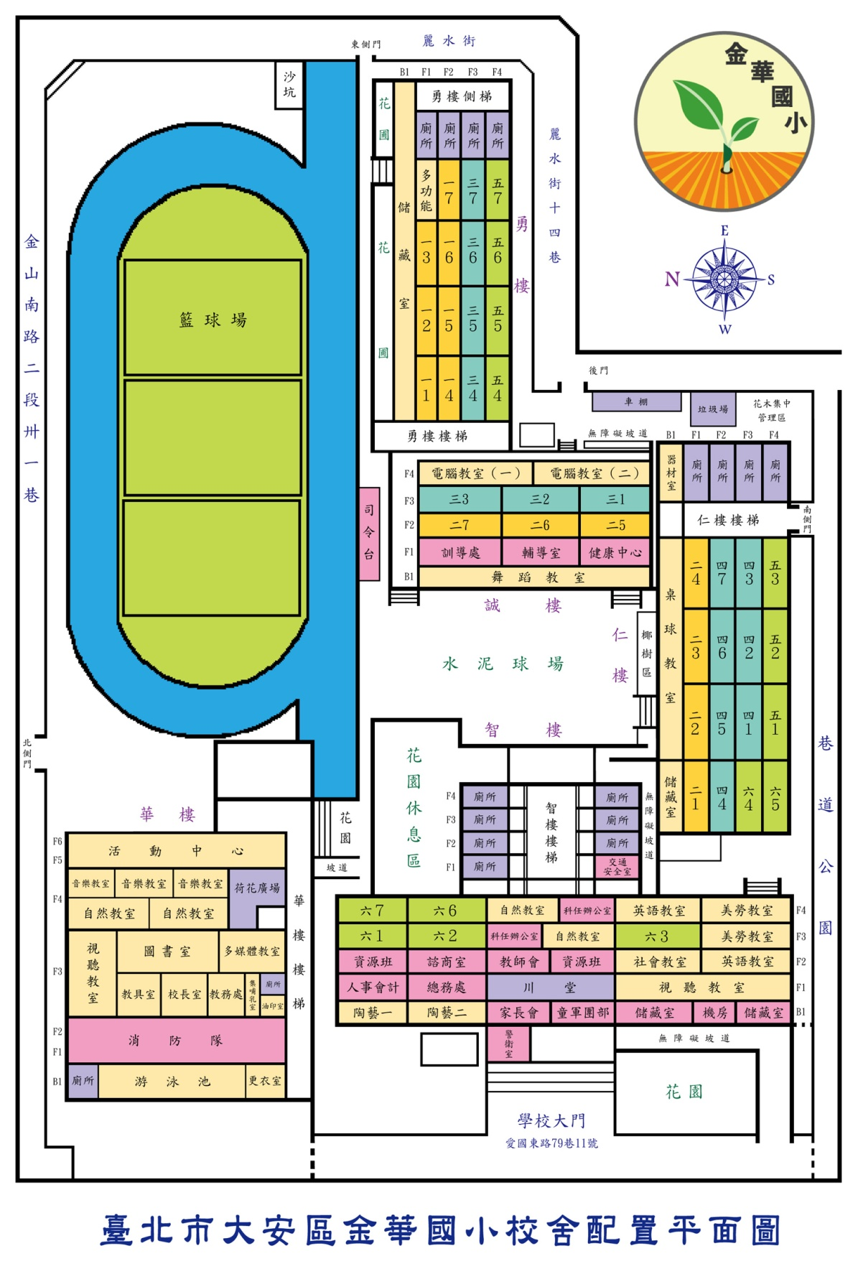
校舍配置

Slide 34
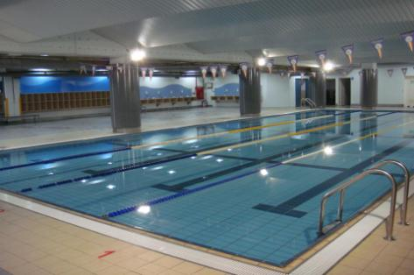
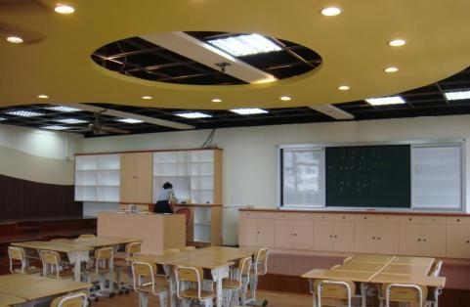
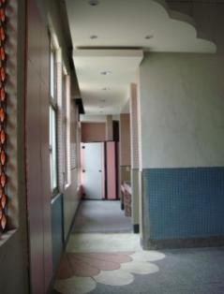
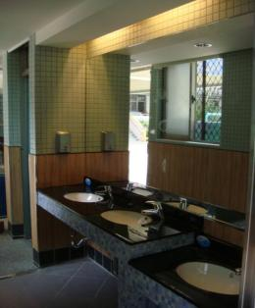
校園環境介紹

Slide 35
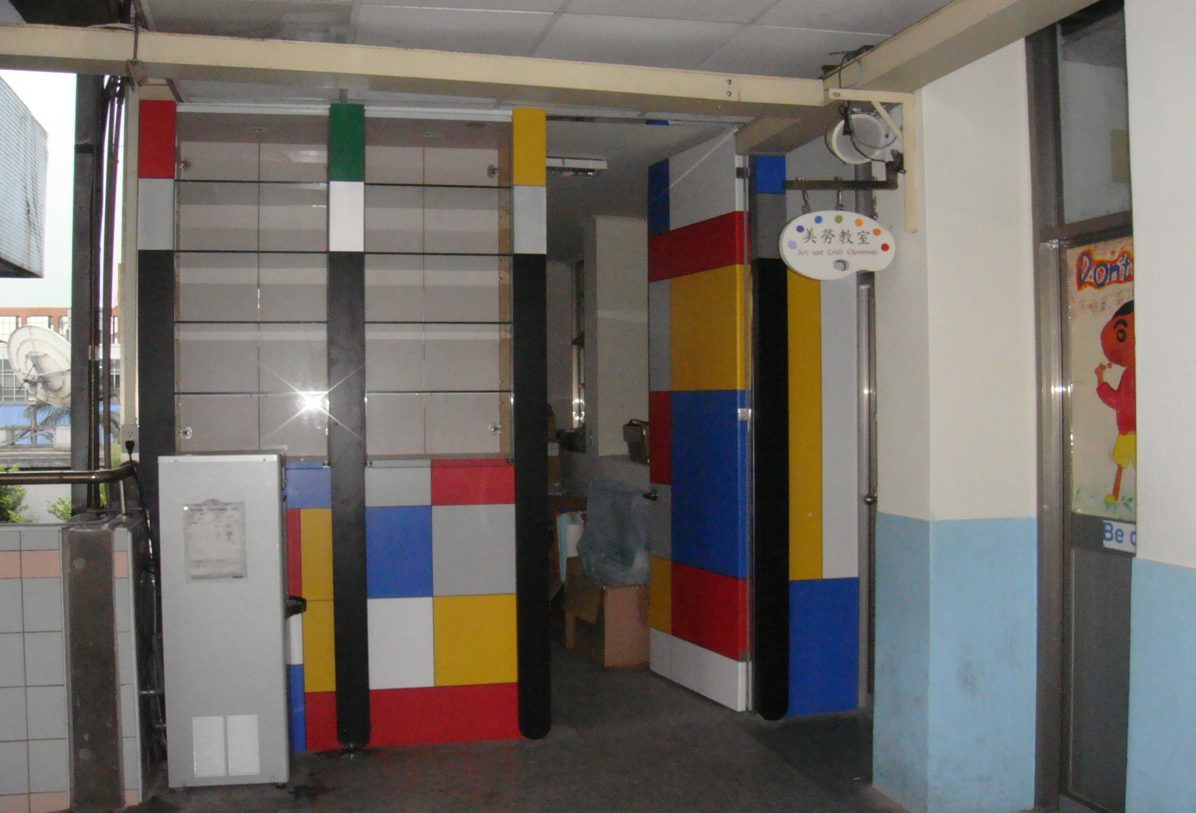
美勞教室

Slide 36
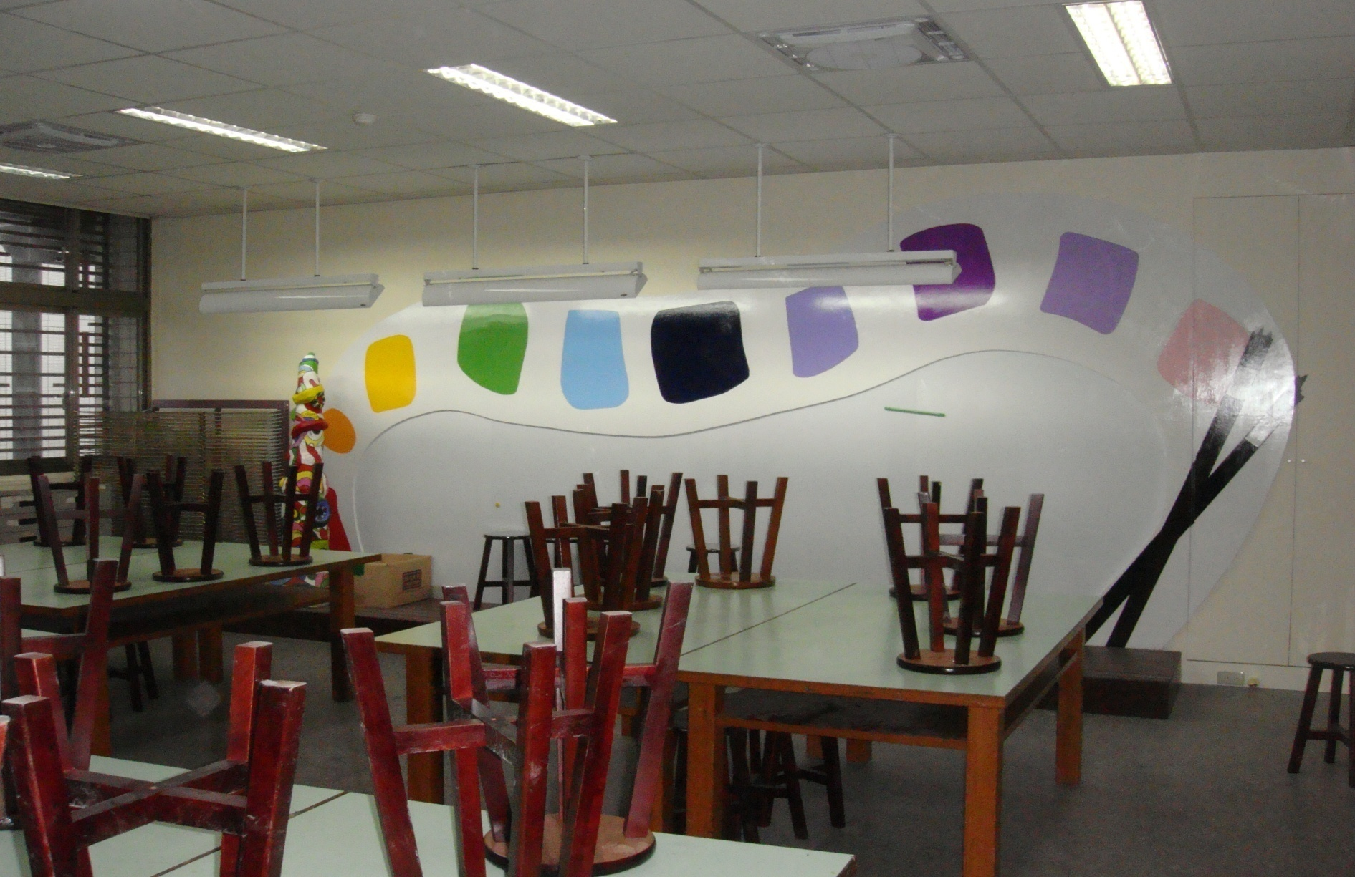
美勞教室

Slide 37

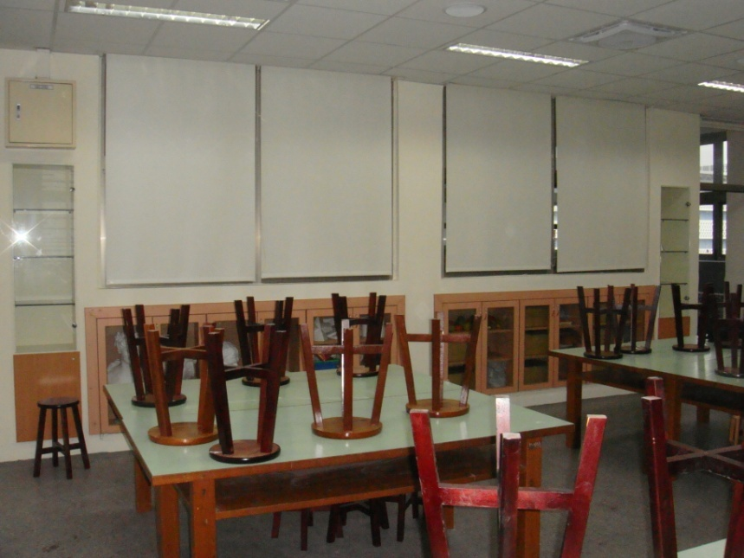
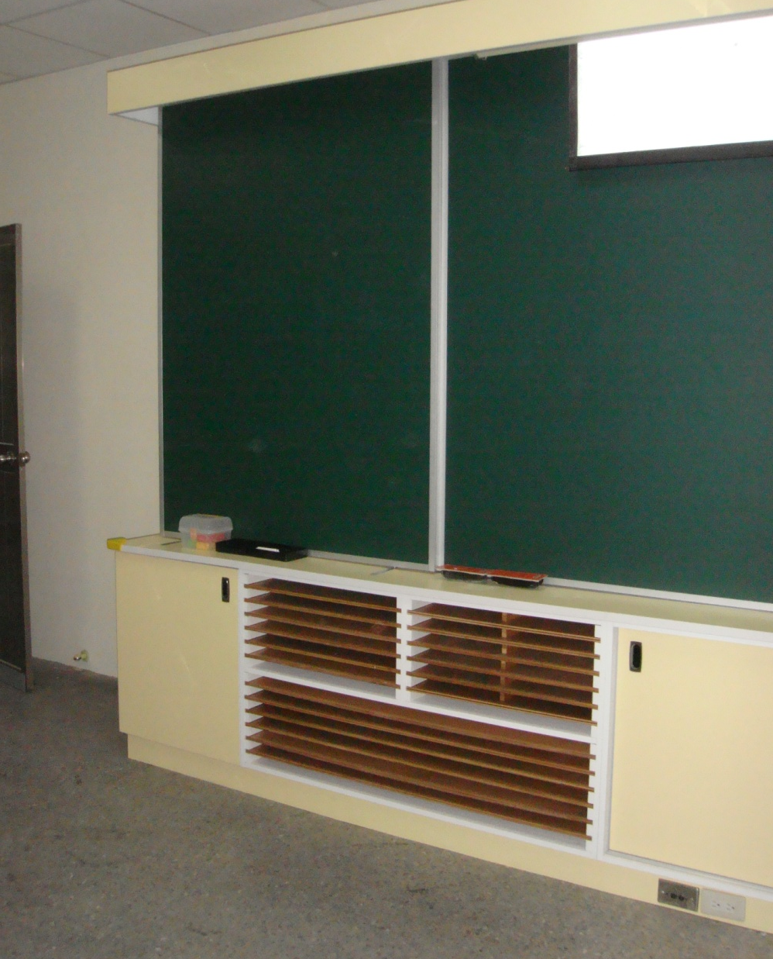
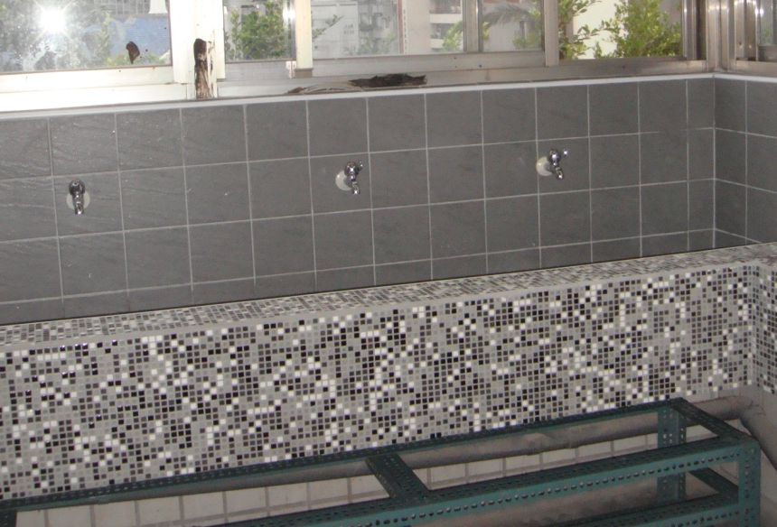

Slide 38
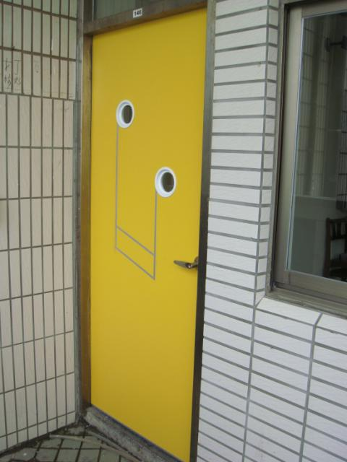
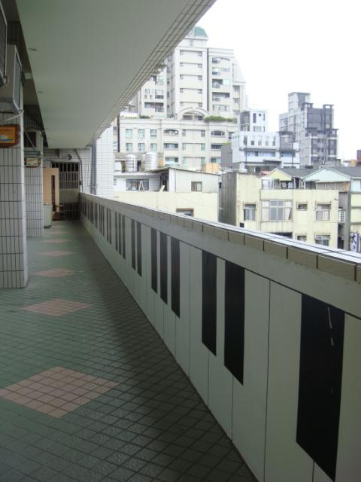
音樂教室

Slide 39
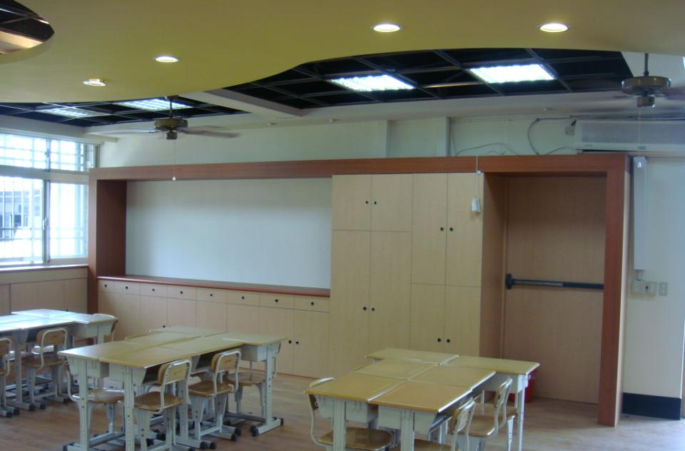
音樂教室

Slide 40
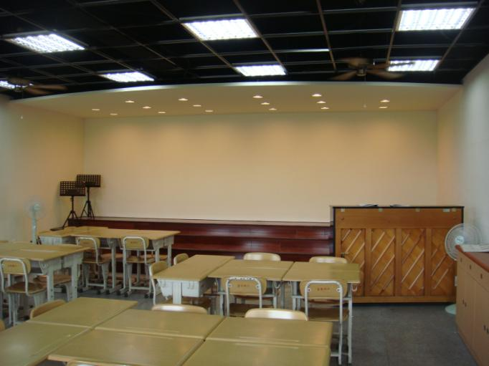
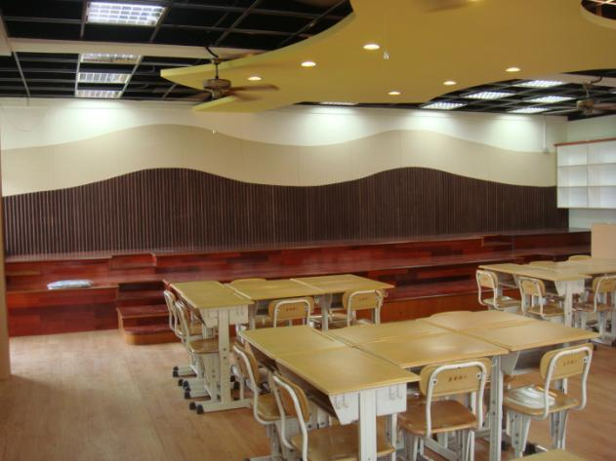
音樂教室

Slide 41

游泳池

Slide 42
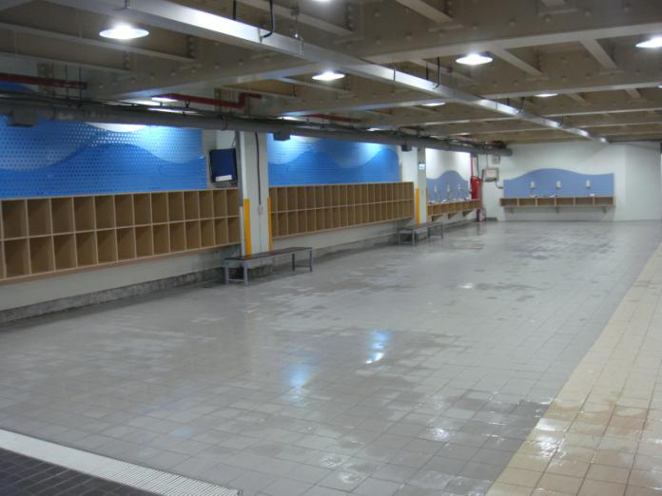
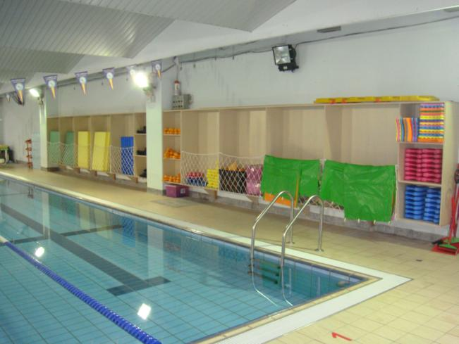
游泳池

Slide 43
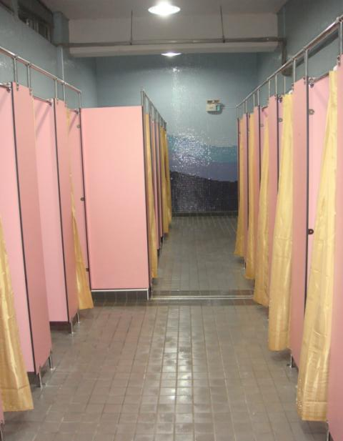
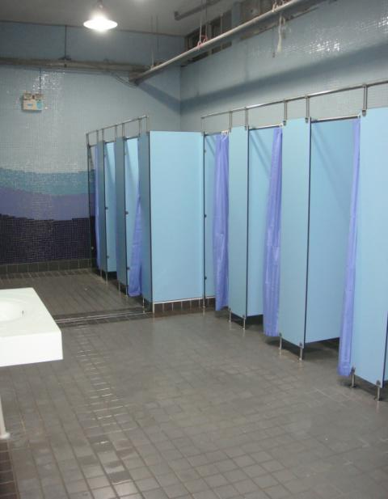
游泳池

Slide 44
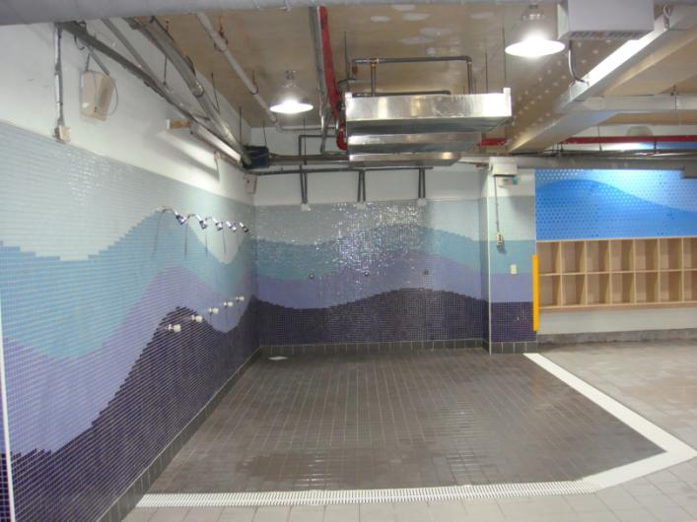
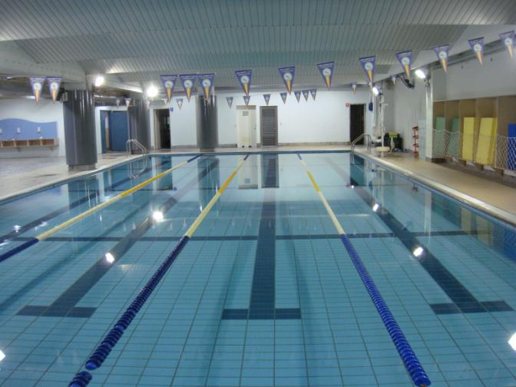
游泳池

Slide 45
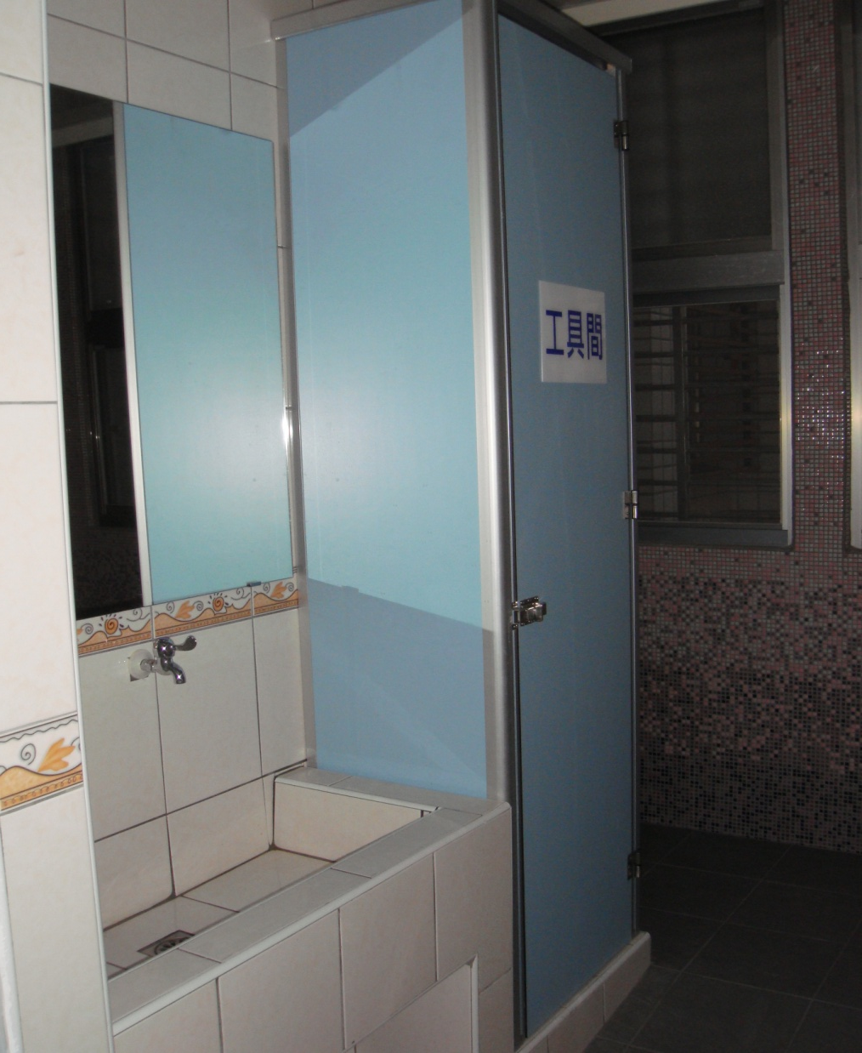
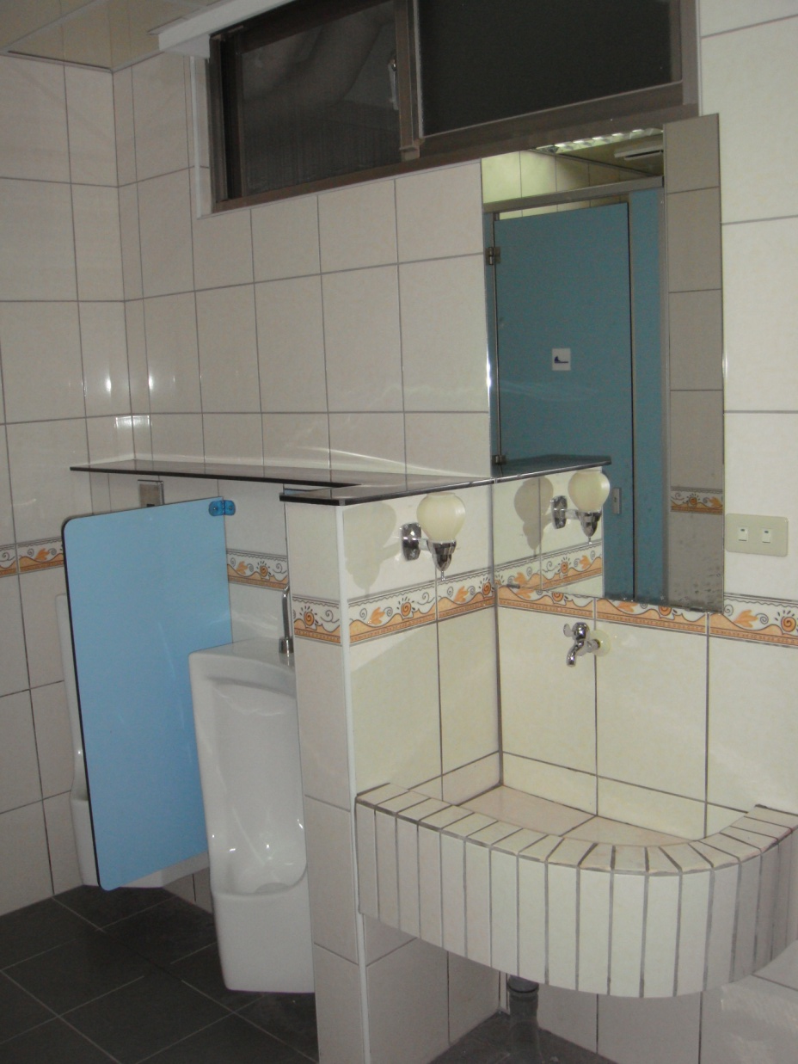
明亮安全廁所

Slide 46
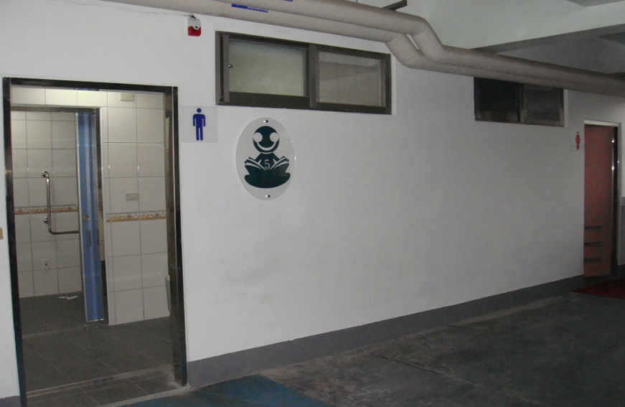
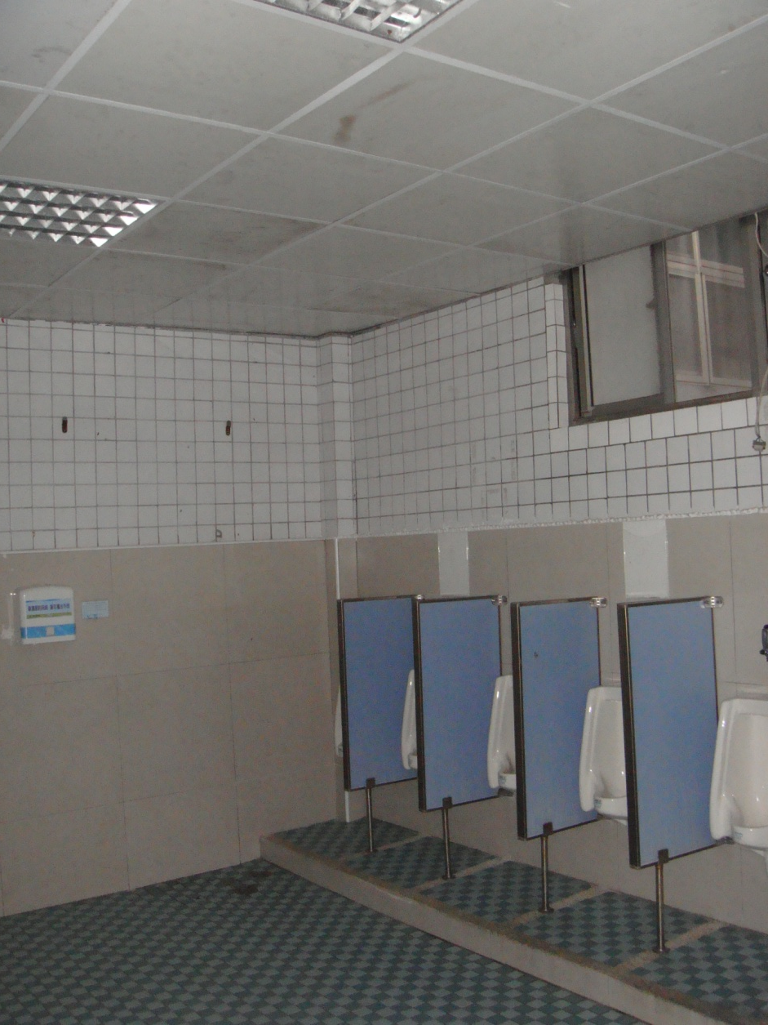
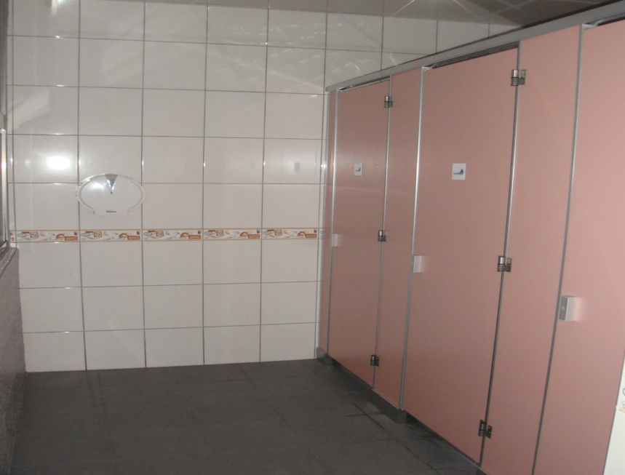
明亮安全廁所

Slide 47
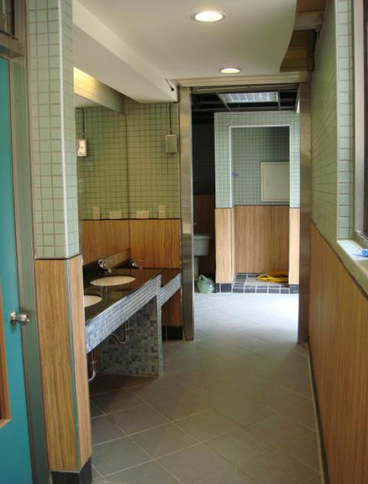
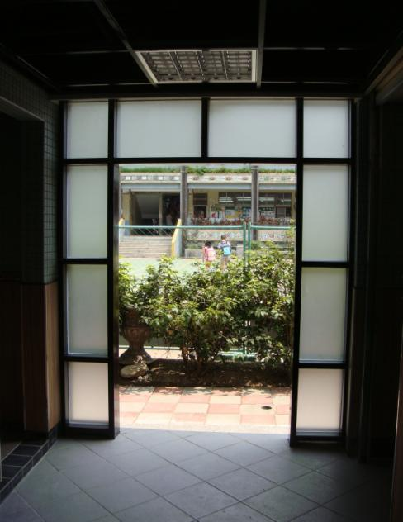
明亮安全廁所

Slide 48
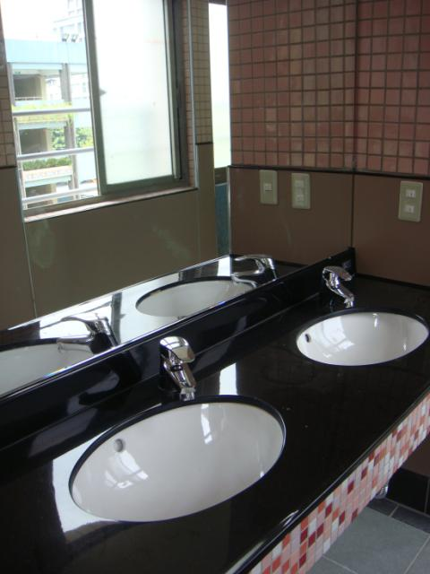

明亮安全廁所

Slide 49


明亮安全廁所

Slide 50



明亮安全廁所

Slide 51


明亮安全廁所

Slide 52
暑期工程說明
誠樓耐震補強
仁樓、勇樓校舍門窗、
窗簾及走廊洗手 臺整修工程

Slide 53


溫暖校園

Slide 54


安全校園

Slide 55


自然校園

Slide 56


自然校園

Slide 57


自然校園

Slide 58


色彩校園

Slide 59

色彩校園

Slide 60


Slide 61

輔導室
行政團隊成員：
輔導主任：顧佩玲
輔導組長：林麟
特教組長：向惠芳
資料組長：李昇隆
專輔老師：呂佩玲
工 友：吳靜冠

Slide 62
輔導組重點工作-
1.辦理三級輔導與諮商工作
2.辦理生命教育體驗及宣導活動
3.推展性別平等教育及宣導活動
4.辦理晨間課輔補救教學
5.建構兒少保護；性侵、性騷、性霸凌防治及高風險家庭輔導與支持系統
6.辦理多元文化教育及宣導活動
7.推動學校生活適應困難之個案認輔工作
8.加強中輟生預防及復學輔導工作
9.辦理新生及轉入生團體輔導工作
10.辦理教師輔導知能研習
11.辦理兒少保護增能研習
12.定期召開性別平等教育委員會議

Slide 63
晨間課輔補救教學說明~
為達「重視教育機會均等，達成有教無類、因材施教，帶好每一個學生」的教育目標，彰顯教育正義，縮短城鄉差距，重視弱勢族群，共同攜手激勵，進行完全學習~
輔導室輔導組與金華課輔志工團進行長期合作，扮演協助學童學習的角色--
一、事前討論評估：輔導組長彙整導師提供的名單及資料後，瞭解孩
子特質、家庭與學習狀況，進行討論評估、編組，以掌握孩子的
學習與發展。
二、因材施教：輔導組長與課輔團長、組長討論、編組，規畫課業輔
導方式，以協助孩子正向思考、積極進取為前提。盡力幫孩子找
到最佳的學習路徑，所以要因材施教。

Slide 64
晨間課輔補救教學說明~
對學生進行補救教學的共識
一、維持教學品質，求進步與創新。
二、營造友善、溫暖、關懷的學習氛圍。
三、以愛心、耐心及信心，把每一個孩子帶上來。

Slide 65
特教組重點工作-
1.辦理特殊教育宣導活動
2.辦理特殊教育需求學生鑑定、安置及個別化教育工作
3.規劃無障礙學習環境
4.推動融合教育宣導活動
5.規劃特教知能研習
6.定期召開特殊教育推行委員會
7.推行校本資優方案
8.協助辦理一般智能資優鑑定工作
9.辦理國中轉銜與輔導工作
10辦理交通費補助及獎助學金申請
11.建立通報特殊兒童個人資料

Slide 66
特殊需求學生轉介診斷與鑑定
依照臺北市西區特教資源中心「校園特教團隊運作模式」
辦理特殊教育需求學生鑑定、安置及個別化教育工作

Slide 67
特教宣導活動~
特教知能研習
入班宣導
親師溝通
綜合課程設計
愛心小天使
親職教育

Slide 68
資料組重點工作-
1.辦理教育儲蓄戶相關業務，提供弱勢關懷與支持活動
2.編製「華園」專刊
3.整合及運用學校志工人力與社區各項資源
4.辦理家庭教育活動及親師宣導
5.辦理親職活動及家長成長教
6.辦理學校日親師懇談活動
7.辦理學生CPM、SPM測驗施測工作
8.協助家長會會務運作
9.定期召開家庭教育委員會議
10.辦理安心就學溫馨輔導補助方案

Slide 69
安心就學輔導計畫
安心就學輔導計畫〜
通知單會請老師轉發給每位學生，有需求且符合
（一）低收入戶。
（二）中低收入戶。
（三）家庭突遭變故(含失業、被裁員及給予無薪假者等)致經濟陷入困
境，無法順利就學，經班級導師認定需要協助者。
（四）家戶年所得在新臺幣30萬元以下，且家戶年利息收入低於10萬元
以下者的家庭，（惟不得申請午餐補助）。
由家長填寫申請書並檢附資料。由輔導室協助申請就學補助費用(如代收代辦費、午餐、課後輔導費等) 。

Slide 70
教育儲蓄戶經費來源：校友、家長、教師、社會善心人士之捐款。
（一）補助標準
1、家庭突遭變故，致使其無法順利接受教育者補助三仟元整，其中
符合中低收入戶標準者五千元。
2、非上述家庭的學生，但需要協助方能使其順利就學或參與學校活
動之特殊個案學生進行補助。
3、捐款已指定用途者，依其指定用途支用，補助符合需求的對象。
4、個案學生已接受其他經費補助者，不再重複補助。但其他經費補
助仍無法解決其困難時，得依需要再予以補助。
5、依實際情況經由教育儲蓄專戶救助金管理小組審議核發補助金額。
（二）補助類別
1、急難救助金
2、清寒學習補助金
3、校外教學、畢業旅行、畢業紀念冊
4、特殊狀況

Slide 71





輔導室活動剪影~輔導組
辦理性平演講
辦理跳蚤市場
EQ教育~開口傳愛用心傾聽
多元文化宣導

Slide 72




輔導室活動剪影~輔導組
輔導工作會議
辦理學校日活動
辦理親職講座
轉入生輔導活動

Slide 73



輔導室活動剪影~輔導組
性別平等教育暨標語設計活動

Slide 74
輔導室活動剪影~輔導組
衛生局社區心理衛生中心依據輔導青少年經驗，告知您有效培養親子情感及正確性別交往概念，就在內外兼修的「陪伴、關懷、身教、規範」四個原則：
A.要「每日陪伴」，每日3小時最有效─雖然相關的研究皆顯示父母陪伴子女的時間愈長，愈有助於親子關係、身心適應及預防偏差行為的產生，但以父母親陪伴每日超過3小時以上的青少年，最能感受到父母的關心。
性別平等教育暨標語設計活動

Slide 75
輔導室活動剪影~輔導組
B.要「真心關懷」，嚴厲或開明都有效─根據問卷調查結果顯示，不論狼爸/虎媽的高權威式管教或是開明自由的低權威管教方式，對於子女是否覺得父母瞭解自己的程度並無顯著的差異性，重要的是讓子女感受到父母是真心的關懷與優質陪伴才是建立與子女信任關係最有效的途徑。
性別平等教育暨標語設計活動

Slide 76
輔導室活動剪影~輔導組
C.要「正確身教」，管教言教才有效─青少年時期是「身體意象」最受重視的階段，根據國內外相關研究顯示身體意象與青少年心理及自我評價有強烈的相關性，且父母及家庭成員對於身高、體重的態度會影響到青少年對自己身體看法，進而影響到其性別交往與自尊的發展。國內近年報導有愈來愈多的父母自我身體意象的觀念偏差，除了自己整形外，也帶子女去整形，甚至將整形作為子女考上好大學的獎勵。鑑此，衛生福利部甫頒布醫療美容禁令，不准18歲以下青少年進行侵入性醫療美容行為，以匡正歪風。所以父母如何在日常生活中體現對於身體形象的正確觀念，將可協助青少年自我肯定及建立自信心，減少親密關係中的衝突。
性別平等教育暨標語設計活動

Slide 77
輔導室活動剪影~輔導組
D.要「支持公開」，建立規範才安心─根據統計發現父母開放及關懷(低權威高關懷)的態度有助於提升子女分享戀情的意願(附表5)，所以建議父母們以接納代替拒絕子女的感情發展，鼓勵子女讓家人認識自己的對象，與子女共同討論與設定感情交往的自我保護規範、親密關係相處之道，以及分手調適，避免互相傷害或自我傷害。
性別平等教育暨標語設計活動

Slide 78



輔導室活動剪影~特教組
特
教
入
班
宣
導
特教知能研習
身
障
體
驗
活
動

Slide 79




輔導室活動剪影~特教組
校本資優方案~社會科探究
校本資優方案~紫斑蝶專題演講
校本資優方案~藝術創作
校本資優方案~科學遊戲

Slide 80




輔導室活動剪影~特教組
週會時間特教宣導
學習教室學校日
樹仁基金會特教宣導
轉介前介入宣導

Slide 81





輔導室活動剪影~資料組
開學日祖孫攜手上學
開學迎新活動
協助家長會辦理萬聖節活動
辦理志工培訓

Slide 82


輔導室活動剪影~資料組
與台東介達國小
進行
校際交流

Slide 83




輔導室活動剪影~資料組
母親節慶祝活動
教師節慶祝活動
親子新春揮毫
金華國中升學輔導

Slide 84
教育事業好夥伴
您的支持、關懷、信任
一定會讓孩子
更健康、更和樂、更進步

Slide 85
我們的期許
孩子擁有
(一) 健全的人格〜能愛惜自己、尊重他人；勇於
負責、樂於助人。
(二)適應社會變遷的能力來面對〜 資訊時代的社
會變化、知識結構的改變、性別平權的觀念
、家庭功能的改變…
(三)積極主動性、正向思考能力、良好生活紀律

Slide 86
謝謝觀賞！

